Slide 1

Osmanlıca Metinler İçin Derin Öğrenme Tabanlı Optik Karakter Tanıma (OCR) Modeli
Bu sunum, Osmanlıca matbu nesih hattıyla yazılmış metinleri otomatik olarak tanıyabilen yeni bir derin öğrenme tabanlı optik karakter tanıma (OCR) modelini tanıtacaktır. Model, derin öğrenme yöntemleri kullanılarak geliştirilmiş ve görsel özellikleri çıkarmak için evrişimli sinir ağlarını (CNN), sıralı verileri işlemek için ise çift yönlü uzun kısa süreli bellek (BiLSTM) katmanlarını birleştirerek yüksek doğruluk elde etmeyi amaçlamaktadır. Sunum, modelin mimarisini, eğitim ve test yöntemlerini, elde edilen sonuçları ve gelecek çalışmalar için önerileri ele alacaktır.
Notes:
1

Slide 2
Model Mimarisi
Evrişimli Sinir Ağları (CNN)
Çift Yönlü Uzun Kısa Süreli Bellek (BiLSTM)
Modelin temelini oluşturan CNN, görsel özellikleri çıkarmak ve metin görüntüsünde bulunan karakterlere ilişkin önemli bilgilere ulaşmak için kullanılır. CNN katmanları, metin görüntüsünü işleyerek karakterlerin şekillerini, boyutlarını ve konumlarını belirler. Bu sayede model, karakterleri birbirinden ayırt etme yeteneği kazanır.
CNN’den gelen özellikler BiLSTM katmanına iletilir. BiLSTM, sıralı verileri işlemek için özel olarak tasarlanmış bir sinir ağıdır. Bu katman, metin görüntüsündeki karakterlerin sıralı yapısını analiz ederek karakterlerin birbirleriyle olan ilişkisini anlar. Bu sayede model, karakter dizilerinin doğru bir şekilde yorumlanmasını sağlar.
Notes:
2

Slide 3
Eğitim ve Test
1
Modelin eğitimi için üç farklı veri seti kullanılmıştır: orijinal veri seti, sentetik veri seti ve hibrit veri seti.
2
Orijinal veri seti, 1000 sayfa Osmanlıca matbu metin içermektedir. Bu veri seti, gerçek dünya örnekleri sunarak modelin performansını artırmayı hedeflemektedir.
3
Sentetik veri seti, yapay olarak oluşturulan 23.000 sayfadan oluşmaktadır. Bu veri seti, modelin daha fazla veriye maruz kalmasını sağlamak ve eğitimini hızlandırmak için kullanılmıştır.
4
Hibrit veri seti, hem orijinal hem de sentetik verileri birleştirerek modelin hem gerçek dünya örneklerinden hem de yapay olarak oluşturulan verilerden faydalanmasını sağlar.
Notes:
3

Slide 4
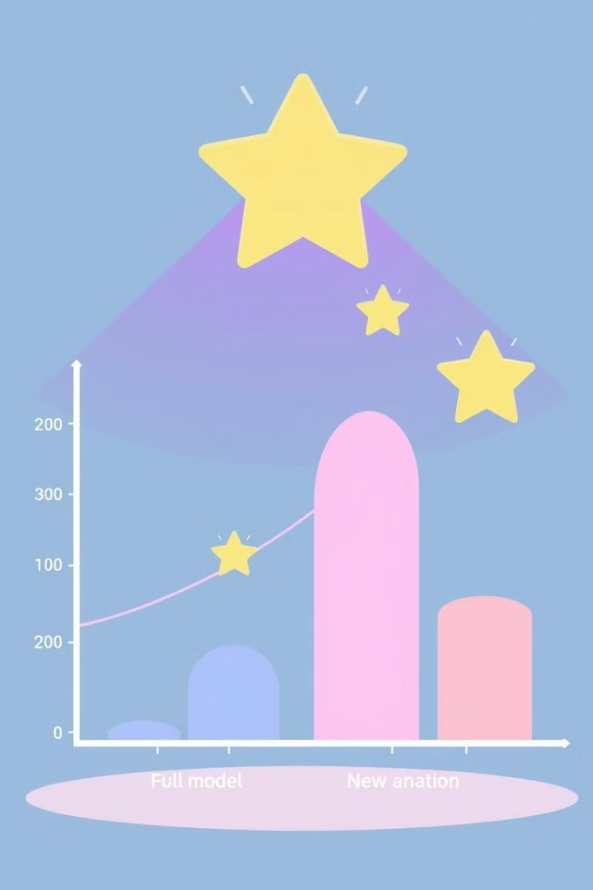
Sonuçlar ve Analiz
Doğruluk Oranları
Hibrit veri setiyle eğitilen model, en yüksek doğruluk oranına ulaşmıştır. Model, farklı türdeki metinlerde (ham metin, normalize edilmiş metin ve birleştirilmiş metin) %88,86, %96,12 ve %97,37 doğruluk oranlarına ulaşmıştır.
Karşılaştırma
Model, Tesseract, Google Docs OCR ve Abby FineReader gibi mevcut OCR araçlarıyla karşılaştırılmış ve en iyi sonucu vermiştir. Model, bu araçların Osmanlıca metinleri tanırken yaşadığı zorlukları aşmış ve daha yüksek doğruluk oranları elde etmiştir.
Notes:
4

Slide 5



Gelecek Çalışmalar
Geliştirilen model, Osmanlıca metinlerinin otomatik işlenmesinde önemli bir ilerleme sağlayarak tarihçilerin, araştırmacıların ve dil bilimcilerinin bu değerli metinleri daha kolay bir şekilde erişip analiz etmelerini mümkün kılar.
Gelecek çalışmalar, modelin performansını daha da artırmak için yeni veri setleri kullanılabilir. Ayrıca, modelin farklı Osmanlıca yazı türlerini (örn. tuğra, tezhip) tanıma yeteneği geliştirilebilir.
Modelin uygulanabilirliği genişletilebilir. Örneğin, Osmanlıca metinleri içeren dijital arşivlerin otomatik indekslenmesinde kullanılabilir. Bu sayede araştırmacılar, bu arşivleri daha kolay bir şekilde tarayabilir ve aradıkları bilgileri daha hızlı bir şekilde bulabilirler.
Notes:
5

